Slide 1



Slide 2






Slide 3



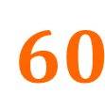
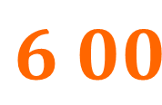

Trong số 562 381, chữ số 6 có giá trị là:
$$60 000$$
$$600$$
$$6 00$$
$$60$$
A
B
C
D

Slide 4


Đúng rồi!

Slide 5

Sai mất rồi !

Slide 6


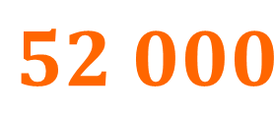

Viết số: “Năm trăm nghìn không trăm linh hai” là:
$$502 000$$
$$5 002$$
$$500 002$$
$$52 000$$
A
B
C
D

Slide 7
Đúng rồi!

Slide 8
Sai mất rồi !

Slide 9



Slide 10









Bài 10
– Tiết 2

Slide 11


Slide 12
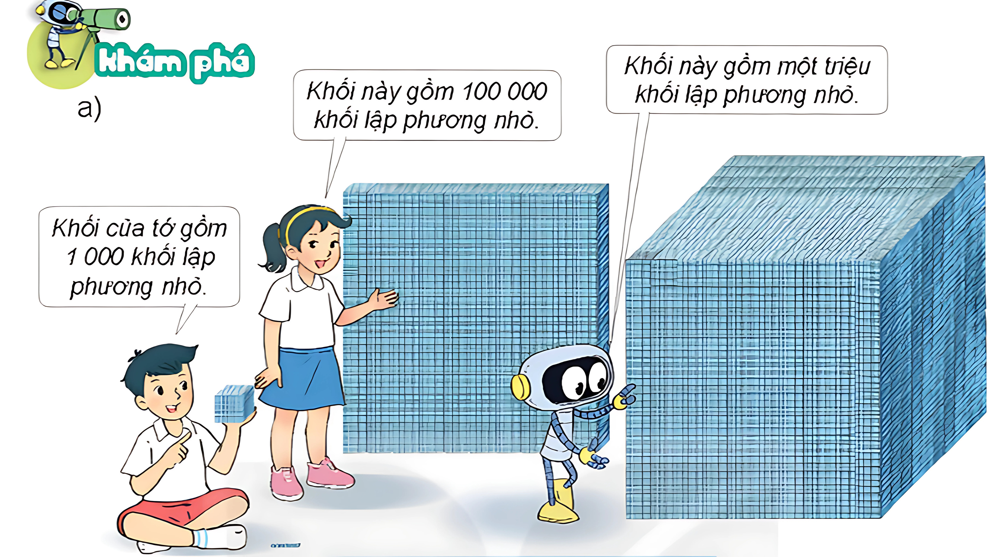


Slide 13

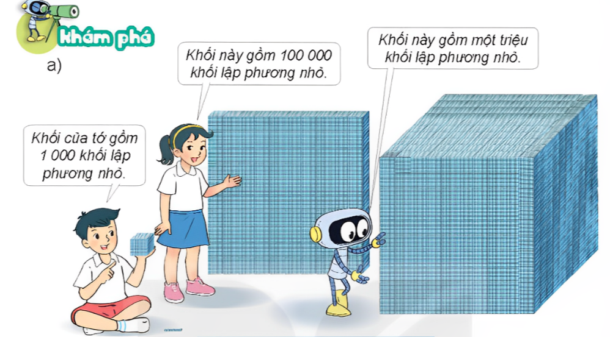
Quan sát khối lập phương mà Nam đang cầm. Cho biết số lượng khối lập phương nhỏ tạo nên khối này?
Khối lập phương Nam cầm được tạo nên từ 1 000 khối lập phương nhỏ

Slide 14
Quan sát khối lập phương mà Mai đang nói tới. Cho biết số lượng khối lập phương nhỏ tạo nên khối này?
Khối lập phương được tạo nên từ
100 000 khối lập phương nhỏ

Slide 15
Khối lập phương của Rô – bốt gồm bao nhiêu khối như của Mai?
Khối lập phương của Rô – bốt được ghép từ 10 khối như của Mai.

Slide 16
Khối lập phương của Rô – bốt gồm bao nhiêu khối như của Mai?
Khối lập phương của Rô – bốt được ghép từ 10 khối như của Mai.

Slide 17

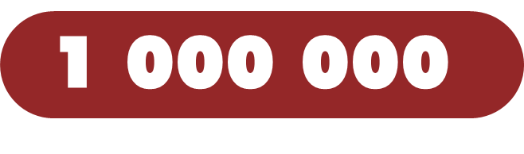

Giới thiệu số một triệu
Một triệu viết là 1 000 000
Viết số
Đọc số

Slide 18
b) Vị trí số 1 000 000 trên tia số
999 996
999 997
999 998
999 999
1 000 000
Số liền sau số 999 999 là 1 000 000. Đọc là: Một triệu

Slide 19


Slide 20

Số ?
a)
100 000
200 000
300 000
400 000
500 000
600 000
b)
600 000
700 000
800 000
900 000
1 000 000

Slide 21

Số ?
603 409
1 000 000
823 017

Slide 22


Slide 23







1
Số?
a) 882 936 = 800 000 + + 2 000 + 900 + + 6
80 000
30
b) 100 001 = + 1
100 000
c) 101 101 = 100 000 + + 100 + 1
1 000
d) 750 000 = 700 000 +
50 000

Slide 24

2
Nam quay vòng quay may mắn như hình bên và quan sát số ghi trên vùng mà mũi tên chỉ vào. Hãy nêu các sự kiện có thể xảy ra.
Các sự kiện có thể xảy ra là:
Nam có thể quay vào ô số 1 000
Nam có thể quay vào ô số 1 000 000
Nam có thể quay vào ô số 250 000
Nam có thể quay vào ô số 900 000
Nam có thể quay vào ô số 165 000
Nam có thể quay vào ô số 750 000.
1 000 000
250 000
1 000
900 000
750 000
165 500

Slide 25
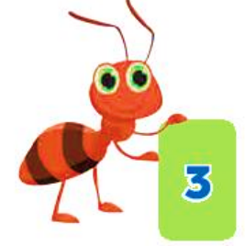

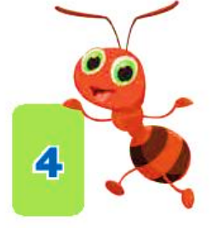
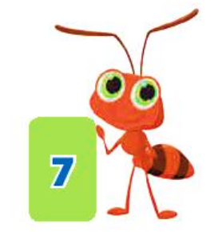
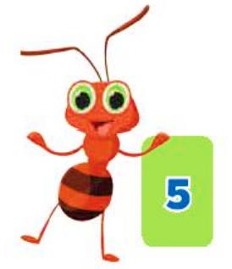
1
Cho các thẻ số dưới đây.

Slide 26
a) Lập 5 số chẵn có sáu chữ số.

Slide 27
a) Lập 5 số chẵn có sáu chữ số.

Slide 28
a) Lập 5 số chẵn có sáu chữ số.

Slide 29
a) Lập 5 số chẵn có sáu chữ số.

Slide 30
a) Lập 5 số chẵn có sáu chữ số.

Slide 31
a) Lập 5 số lẻ có sáu chữ số.
400 375
400 357
345 007
405 307
304 075

Slide 32



